Slide 1
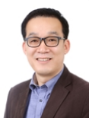
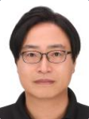
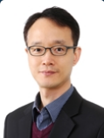
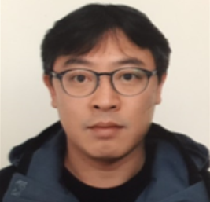
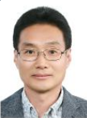
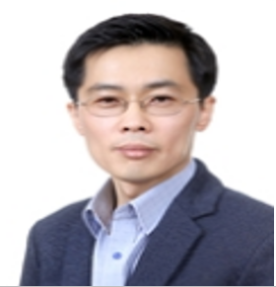
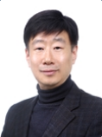
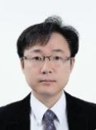
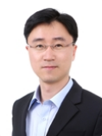
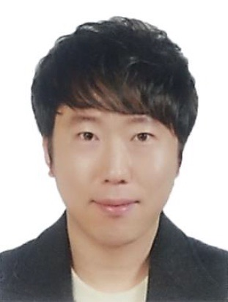
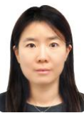
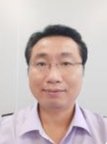
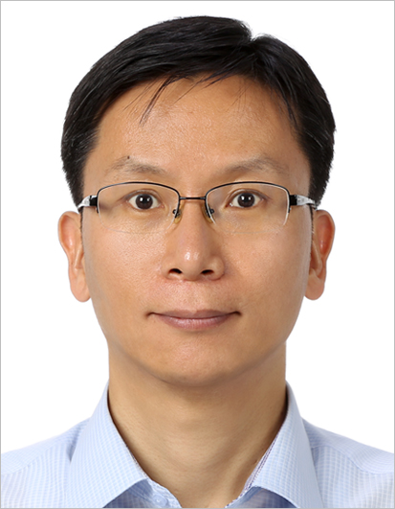
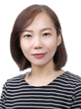
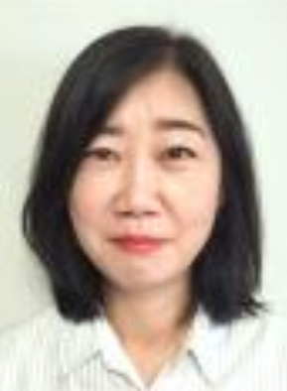
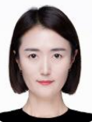
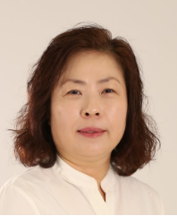
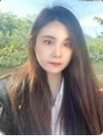
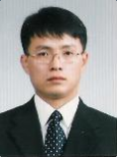
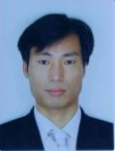
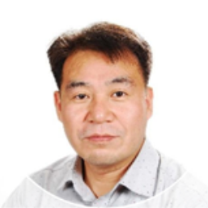
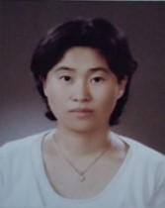
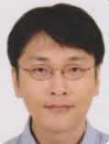
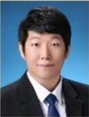
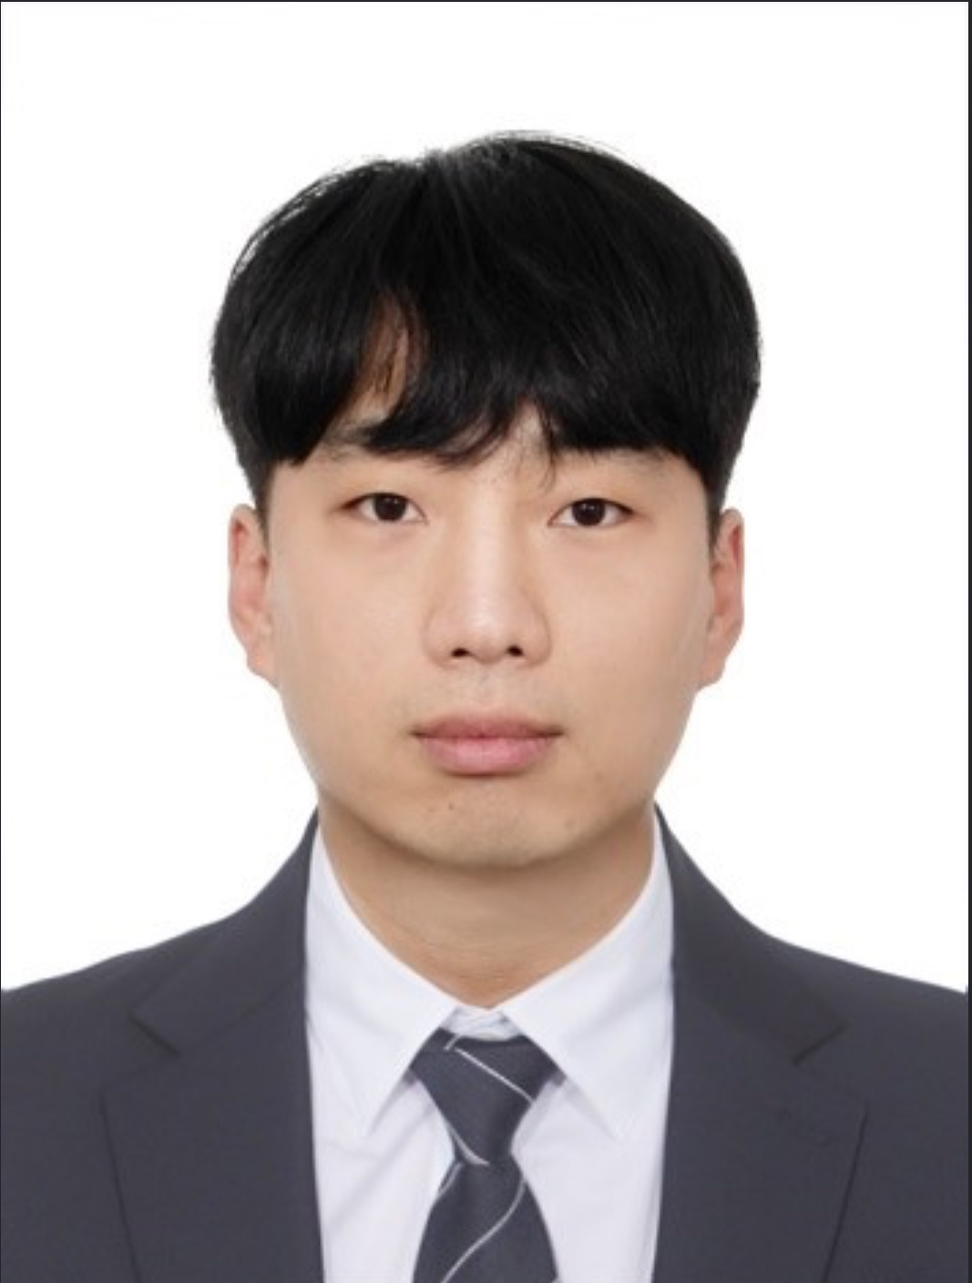
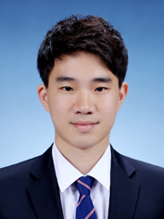

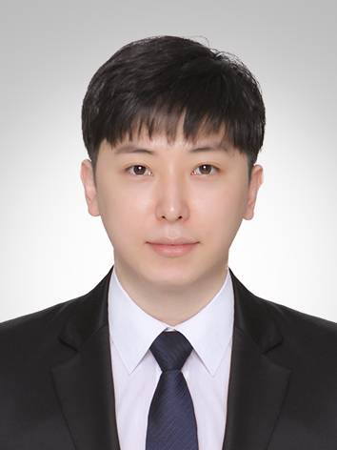
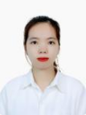

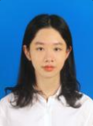
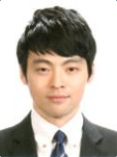
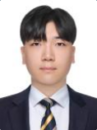
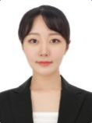
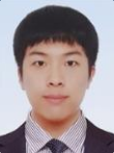
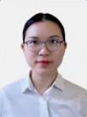
LGE 3자 테스트 조직도 (전체)
29
31
34
37
36
36
조직 현황 | 3자테스트 | 자동화
00. 총괄매니저 | 1 | -
10. PMO/공통 | 1 | 10
20. 경영관리/신사업 | 4 | 1
30. 생산 | 5.5 | 2.5
40. 영업/서비스 | 5 | 1
50. 재경 | 3 | 2
소계 | 19.5 | 15.5
총 인원 | 36
인원
변동
추이표
26
25
25
27
28
28
2024년
정기현 (파트장)
LG CNS
3자 테스트
테스트 자동화
PMO/공통
경관/신사업
생산
영업/서비스
재경
PM
PMO/공통
강경묵 (TE)
더시스템스코리아
박진우 (TM)
LG CNS
여경필 (TE)
더비소프트
이형목 (TM)
LG CNS
강경묵 (TE)
더시스템스코리아
조명제 (TM)
LG CNS
예병운 (TM)
LG CNS
이상주 (TM)
LG CNS
이형목 (TM)
LG CNS
이문창 (TM)
LG CNS
이관영 (TE)
더시스템스코리아
김소정 (TE)
더시스템스코리아
노경완 (TE)
더비소프트
이관영 (TE)
더시스템스코리아
이병주(TE)
더시스템스코리아
조영지 (TE)
LG CNS
유선애 (TE)
더비소프트
이선영 (TE)
더시스템스코리아
양은주 (ATE)
더시스템스코리아
박소연 (ATE)
아이이에이
김호일 (ATE)
더비소프트
김행종 (ATE)
디플럭스씨앤씨
유남열 (ATE)
더시스템스코리아
민동례 (TE)
더비소프트
최제승 (TE)
더비소프트
노상민 (ATE)
아이이에이
유호준 (ATE)
테스트마인
박종원 (ATE)
테스트마인
고은솔 (ATE)
테스트마인
이태원 (ATE)
테스트마인
베트남
G
D
C
생산
투이 (TE)
LG CNS_VN
쥐 (TE)
LG CNS_VN
치 (TE)
LG CNS_VN
전영환 (ATE)
테스트마인
이민우 (ATE)
테스트마인
이경원 (ATE)
테스트마인
이진수 (ATE)
아이이에이
푸엉 (ATE)
LG CNS_VN

Slide 2
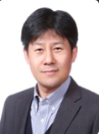
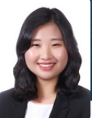
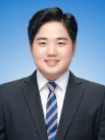
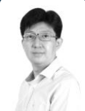
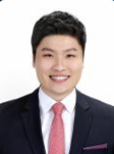
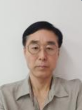
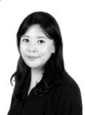
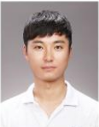
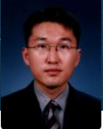
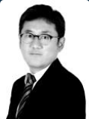
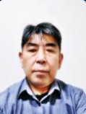
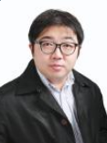
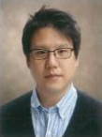
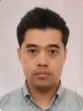
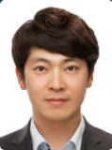
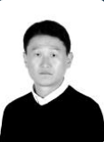
LGE Frontier 조직도
이창근
LG CNS
MM/PP/CO
(7/24)투입예정
차진홍
LG CNS
SD
(7/31)투입예정
임동현
LG CNS
SD
(7/31)투입예정
박춘성
비즈테크아이
CO
송재곤
비즈테크아이
CO
Func. Frontier
오승영
비즈테크아이MM
김은영
비즈테크아이
PP
김형태
비즈테크아이
FI
변상윤
비즈테크아이
FI
김경태
비즈테크아이
SD
최재원
비즈테크아이
SD
Tech. Frontier
채희승
LG CNS
FIORI/CDS/RAP
김현수
비즈테크아이 CDS/RAP
유균
비즈테크아이
FIORI/CDS/RAP
문혁찬
비즈테크아이
Fiori
신효섭
비즈테크아이UI/UX

Slide 3










LGES Frontier / Test Manager 조직도
사진확보예정
장태희
LG CNS
FI
전진
LG CNS
FI
오정민
비즈테크아이
FI
이상희
비즈테크아이
SD
조병직
비즈테크아이
SD
Func. Frontier
TBD
TBD
TBD
TBD
TBD
비즈테크아이
CO
TBD
비즈테크아이
PP
TBD
비즈테크아이
MM
TBD
비즈테크아이
MM
석지환
LG CNS
...
사진확보예정
TBD
Tech. Frontier
김시환
LG CNS
ABAP
조진규
LG CNS
CDS/RAP
박주영
비즈테크아이
FIORI
TBD
비즈테크아이
ABAP
Test Manager
정운숙
LG CNS
TM Leader- MM/PP
예병운
LG CNS
TM-SD
김종민
LG CNS
TE-SD

